Slide 1
第五章 定积分
第一节 定积分的概念与性质
Notes:
1

Slide 2
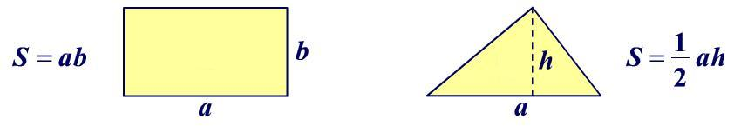
前言
微分法逆运算的两个方面：
不定积分
定积分——起源于求图形的面积、体积等实际问题．
矩形、三角形等以直线段为边的图形的面积：

Slide 3
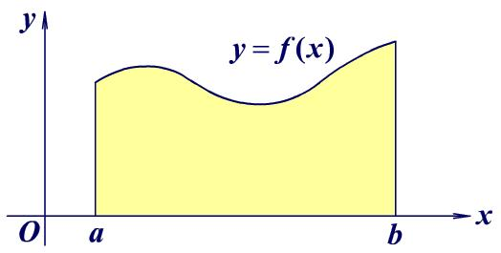
前言
以曲线为边的图形的面积：
古希腊 阿基米德 “穷竭法”
中国 刘徽 “割圆术”
设函数 y = f (x) 在[a, b] 上非负、连续．
在直角坐标系中，由曲线 y = f (x)、直线 x = a、x = b 和
y = 0 所围成的图形称为曲边梯形．
曲线弧称为曲边梯形的曲边．
直线段 ab 称为曲边梯形的底．
f (x₀) 称为曲边梯形在点 x₀ 处的高．

Slide 4
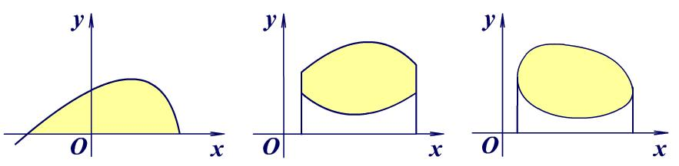
前言
曲边梯形
由曲边梯形派生的图形：
问题：如何求曲边梯形的面积？

Slide 5
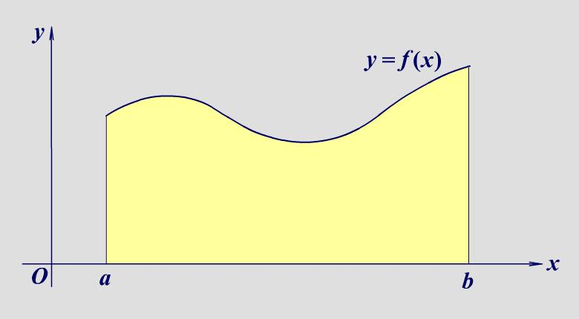
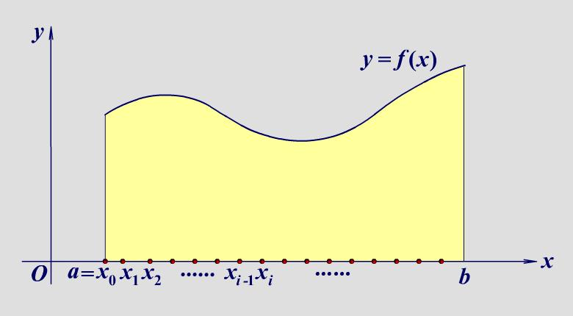
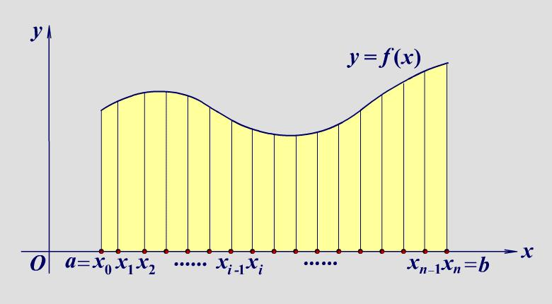
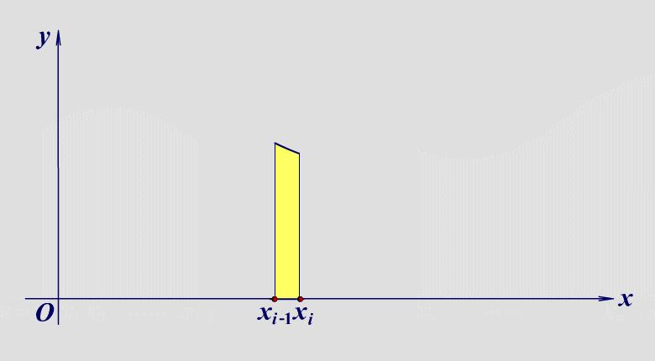
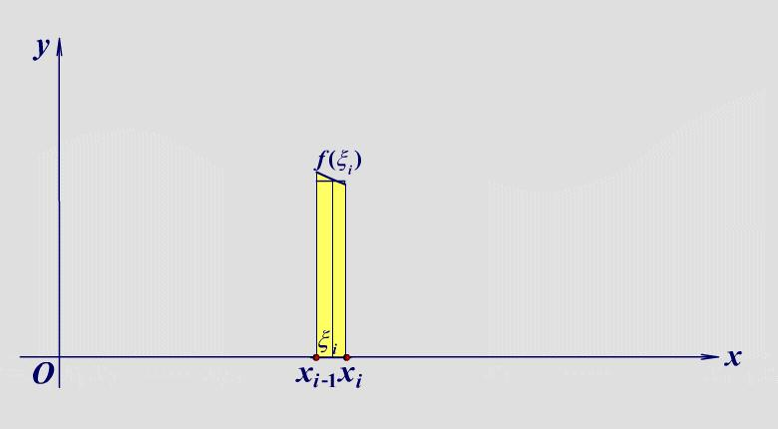
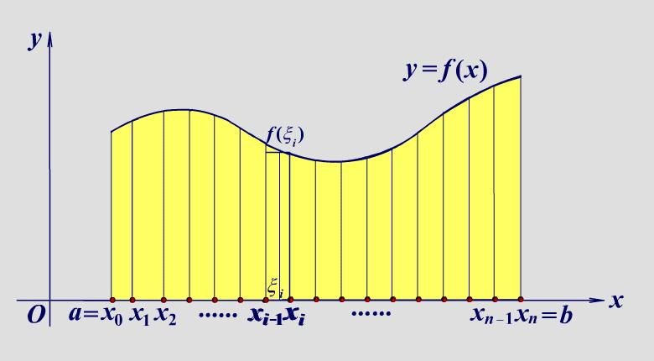
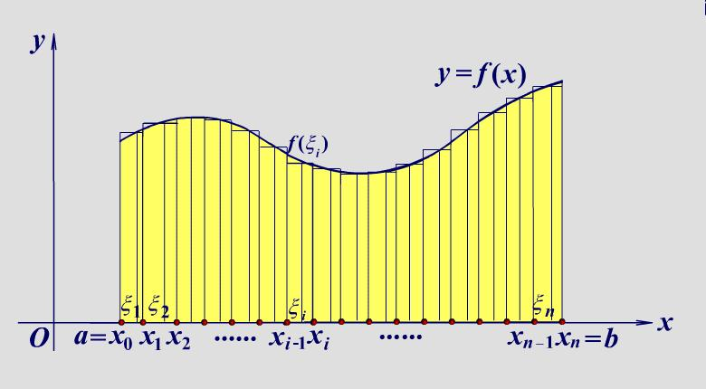
一、引例
化曲为直、以直代曲
用已知来表示未知的
用简单来近似复杂的
分割（大化小）
近似（常代变）
求和
取极限
曲边梯形的面积

Slide 6
一、引例
分割（大化小）
近似（常代变）
求和
取极限
曲边梯形的面积 ——化曲为直
，其中
变速直线运动的路程
已知速度 v = v(t) 在时间间隔[T₁, T₂]内连续且 v(t) ≥ 0，则
物体在这段时间内经过的路程
，其中

Slide 7
二、定积分的定义
分割（大化小）
近似（常代变）
求和
取极限
定义：
设 f (x) 在[a, b]上有界，在[a, b]中任意插入 n − 1 个分点
把 [a, b] 分割成 n 个小区间 [x_{i−1} , x_{i} ]，i = 1, 2, …, n，
各小区间的长度依次为
在每个小区间上任取一点 ξ_{i} ，i = 1, 2, …, n，
计算

Slide 8
二、定积分的定义
分割（大化小）
近似（常代变）
求和
取极限
定义（续）：
令 ，
如果不论对 [a, b] 采取何种分法，
也不论小区间 [x_{i−1} , x_{i} ] 上的 ξ_{i} 如何选取，
只要 λ → 0，总有
就把这个极限 I 称为函数 f (x) 在[a, b] 上的定积分，记为
f (x) ：被积函数
x ：积分变量
f (x) dx ：被积表达式
a：积分下限
b：积分上限
[a, b] ：积分区间

Slide 9
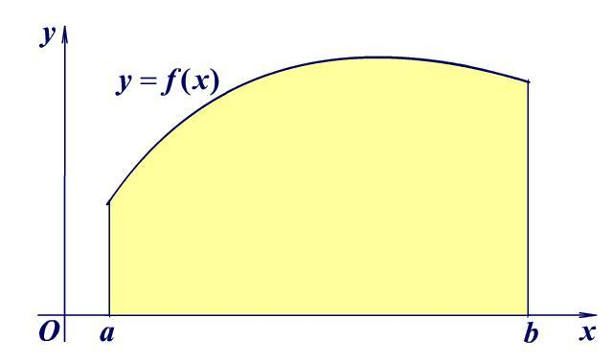
关于定积分的几点说明
函数 f (x) 的积分和
定积分是一个极限值，即一个确定的常数．
定积分的取值只与被积函数和积分区间有关，而与积分变量选用哪个字母表示无关，即
在定义中，区间[a, b]的分法与ξ_{i} 的取法是任意的．

Slide 10
关于定积分的几点说明
当函数 f (x)在[a, b] 上的定积分存在时，我们称函数 f (x) 在[a, b] 上可积，否则称为不可积．
无论 a, b 谁大谁小，总有
当 a = b 时，我们规定
（课本P.232的补充规定）

Slide 11
定积分存在性定理（P.227）
定理1：若 f (x) 在[a, b] 上连续，则 f (x) 在[a, b] 上可积．
定理2：若 f (x) 在[a, b] 上有界且只存在有限个间断点，
则 f (x) 在[a, b] 上可积．

Slide 12
定积分的几何意义
在闭区间 [a, b] 上，
若 f (x) ≥ 0，则 曲边梯形的面积．
若 f (x) < 0，则 曲边梯形的面积的相反数．

Slide 13
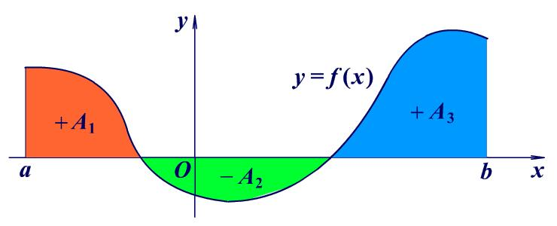
定积分的几何意义
在一般情况下， = x 轴上方图形的面积 − x 轴下方图形的面积，即

Slide 14
定积分的几何意义
在一般情况下， 等于介于 y = f (x)、直线 x = a、x = b 和 y = 0 之间的各部分面积的代数和，即

Slide 15
练习题
试利用定积分表示下列图形的面积：

Slide 16
三、定积分的近似计算
函数 f (x) 的积分和
基本原理：
在定积分的定义中， [a, b]的分法与ξ_{i} 的取法是任意的．
通过下面两种手段可以得到定积分的近似计算公式：
对 [a, b] 采取特殊的分法，对ξ_{i} 采取特殊的取法．

Slide 17
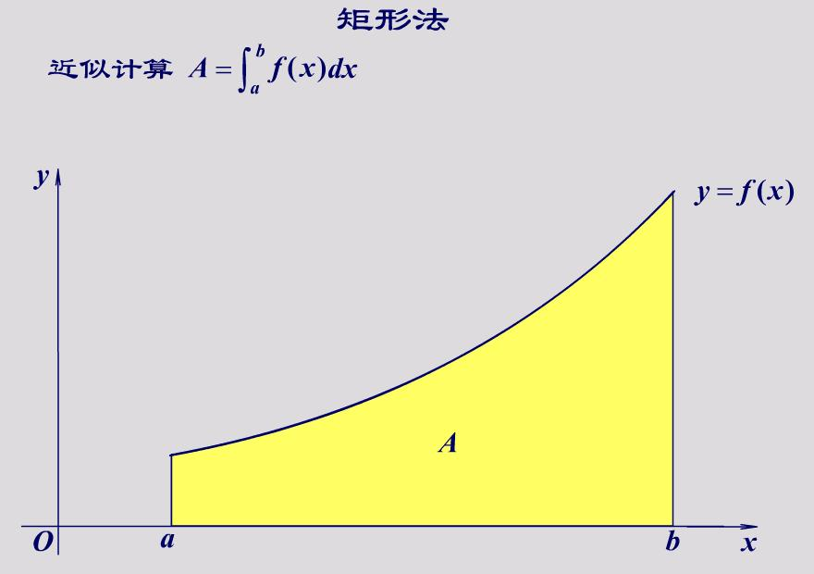
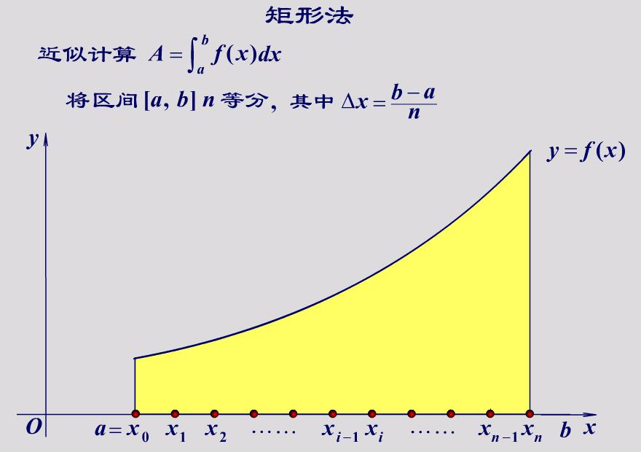
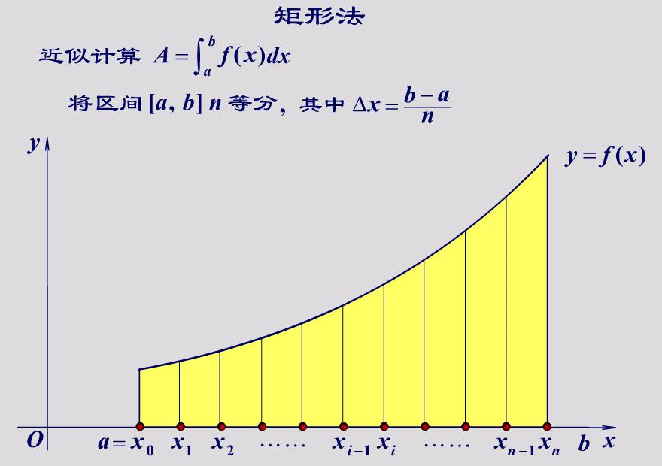
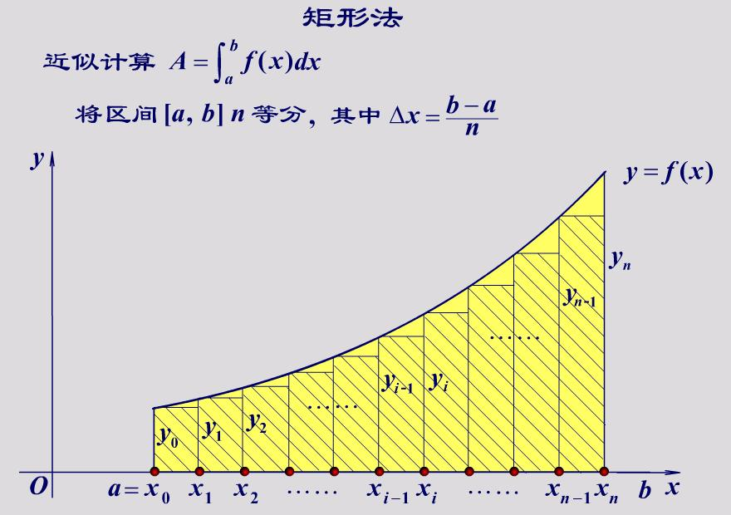
左矩形公式 P.230公式(1-3)

Slide 18
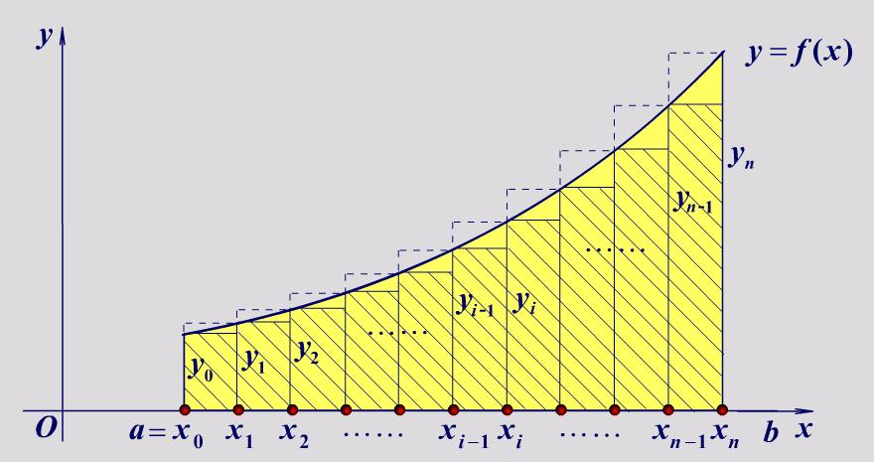
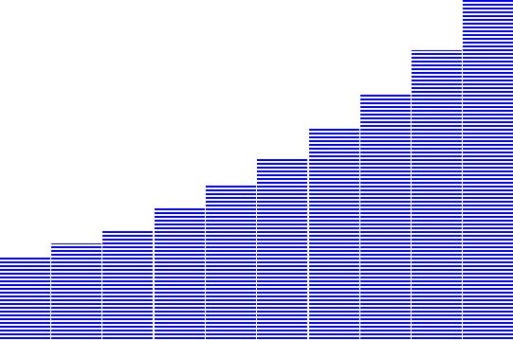
右矩形公式 P.230公式(1-4)

Slide 19
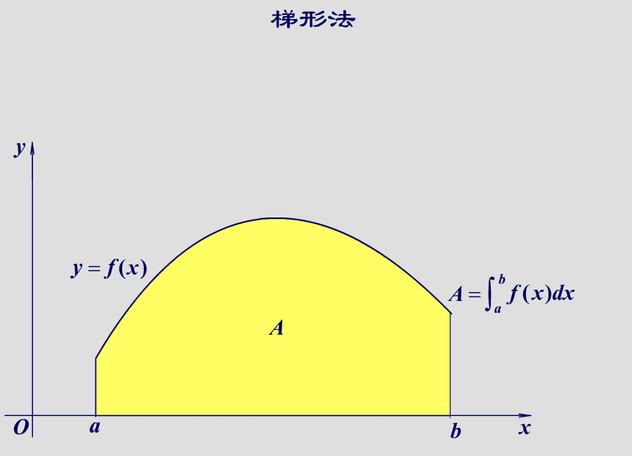
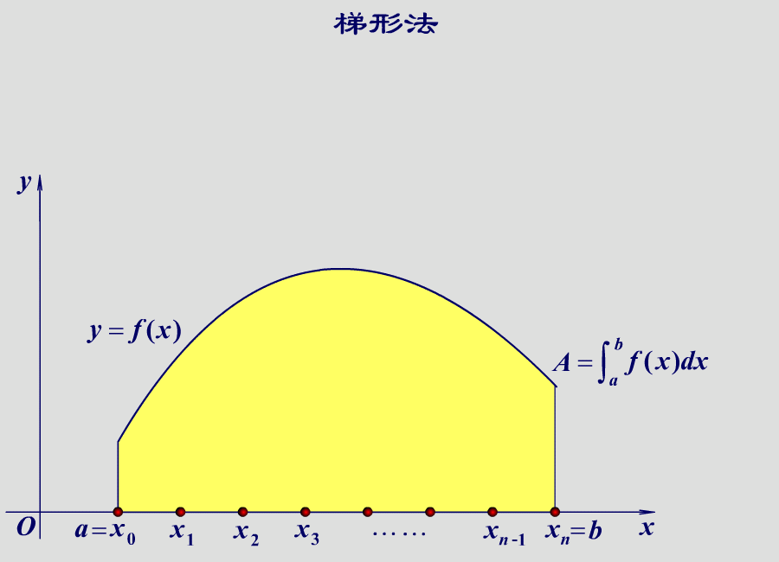
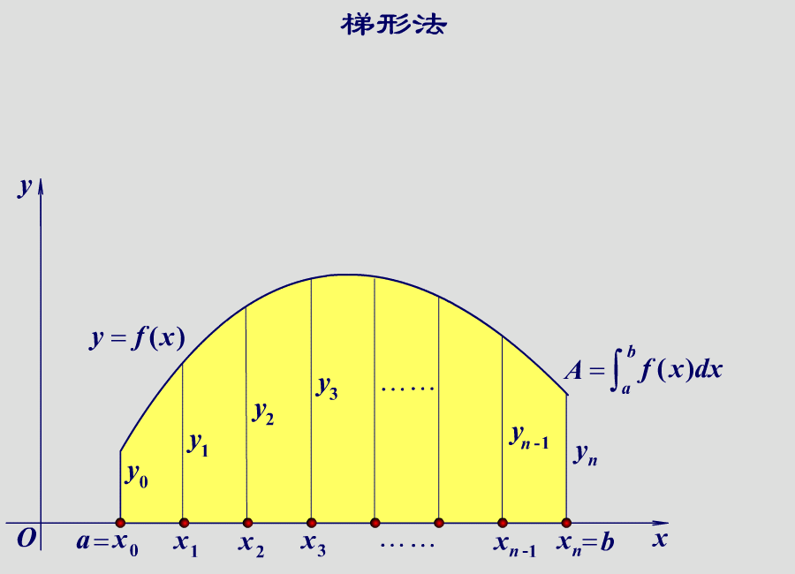
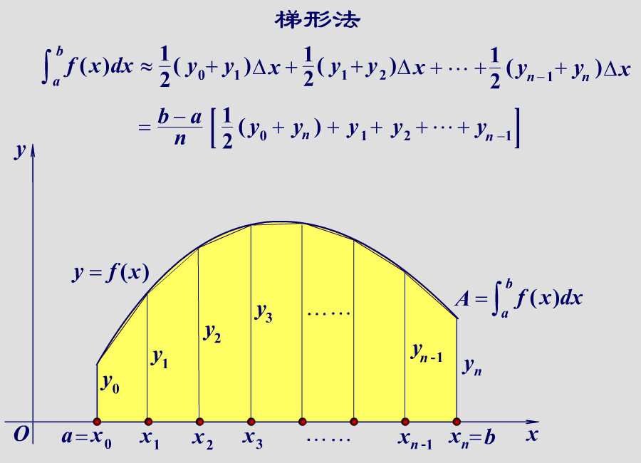

梯形法公式 P.230公式(1-5)

Slide 20
四、定积分的性质
性质1（定积分的线性性质）：
如果函数 f (x)、g (x) 在[a, b] 上可积，则 k₁ f (x) + k₂ g (x) 在
[a, b] 上也可积且
其中 k₁、k₂ 是任意常数．
说明：该性质可以推广到有限多个函数的情形．

Slide 21
性质1的证明：
返回

Slide 22
性质2（积分区间的可加性）：
若函数 f (x) 在[a, c]、[c, b] 上可积，则 f (x) 在[a, b] 上可积
且
说明：不论 a, b, c 的相对位置如何，上述结论总成立．
若 a < c < b，
若 c < a < b，
若 a < b < c，

Slide 23
性质2的证明：
因为函数 f (x) 在 [a, b] 上可积，
所以无论把 [a, b] 如何分，积分和的极限总是不变的．
若 a < c < b，则在分区间时，可以使 c 永远是个分点，从而
令 ，上式两端同时取极限，得
返回

Slide 24
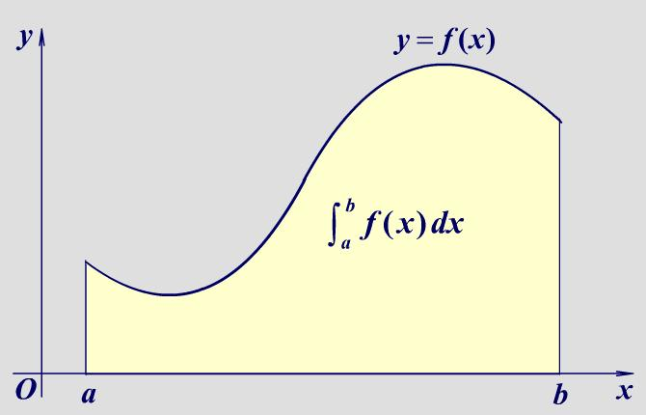
性质4 ：若函数 f (x) 在[a, b] 上可积，a < b 且 f (x) ≥ 0，则
推论1（积分的单调性）：
若函数 f (x)，g (x) 在[a, b] 上可积，a < b 且 f (x) ≤ g (x)，则
推论2：若函数 f (x) 在[a, b] 上可积，a < b，则

Slide 25
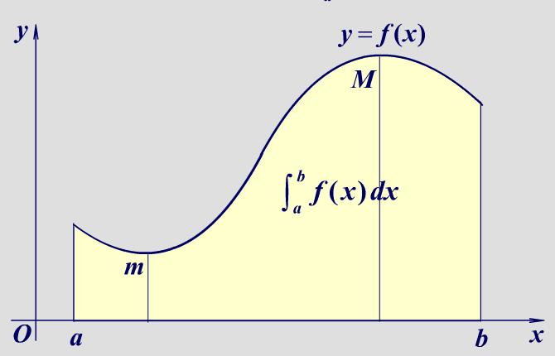
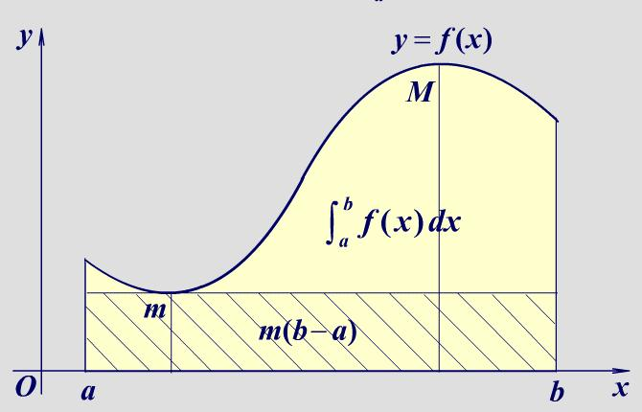
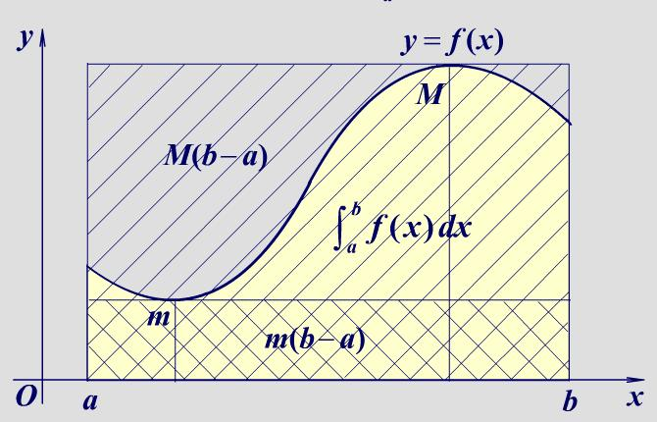
性质3：
几何解释：该定积分在几何上表示以 [a, b] 为底、 f (x) ≡ 1
为高的矩形的面积．
性质5（估值定理）：
设 M 、 m 分别是函数 f (x) 在[a, b] 上最大值及最小值，则
说明：此性质可用于估计
积分值的大致范围．

Slide 26
例：估计积分 的值．
解题思路：找出被积函数在积分区间内的最大（小）值．
解：设 ，π /4 ≤ x ≤ π /2，则
令 g(x) = x − tan x，则 g′(x) = 1 − sec² x = − tan² x < 0，
从而 g(x) 在 [π /4, π /2] 内单调下降，
g(x) ≤ g(π /4) = π /4 − 1 < 0，
f ′(x) < 0， f (x) 在 [π /4, π /2] 内单调下降，
m = f (π /2) ≤ f (x) ≤ f (π /4) = M ，
于是

Slide 27
性质3：
几何解释：该定积分在几何上表示以 [a, b] 为底、 f (x) ≡ 1
为高的矩形的面积．
性质5（估值定理）：
设 M 、 m 分别是函数 f (x) 在[a, b] 上最大值及最小值，则
分析：由估值定理可得，
由闭区间上连续函数的介值定理可知，
至少存在一点ξ ∈[a, b]，使得
即

Slide 28
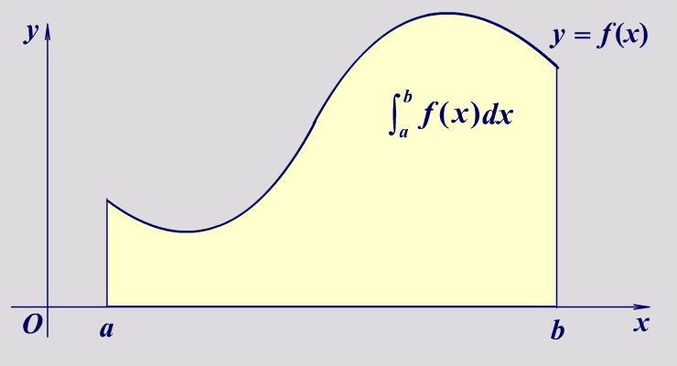
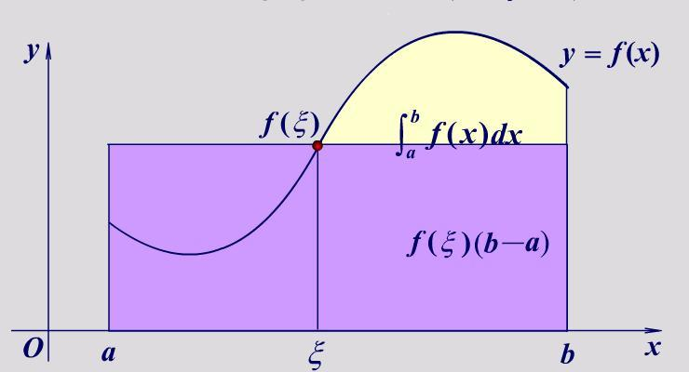
性质6（定积分中值定理）：
若函数 f (x) 在闭区间[a, b] 上连续，则在 [a, b] 上至少存在
一点ξ ，使得
几何解释：在 [a, b] 上至少存在一点ξ ，使得以 [a, b]为底、
y = f (x) 为曲边的曲边梯形的面积等于底边相同而高为 f (ξ)
的矩形的面积．
函数 f (x) 在[a, b] 上的平均值：
应用：一昼夜气温变化的平均值．

Slide 29

类比
定积分中值定理
流沙画

Slide 30
例：设 f (x) 在[a, b] 上连续，在 (a, b) 内可导，且存在(a, b)
内的一点 c 使得
证明在 (a, b) 内存在一点ξ ，使得 f ′(ξ) = 0 ．
证明：因为 [a, c] ⊂ [a, b]，所以 f (x) 在[a, c] 上连续，
由定积分中值定理知， [a, c] 内至少存在一点η ，使得
从而 f (η) = f (b) 且η < b ．
因为 f (x) 在[η, b] ⊂ [a, b] 上连续，在 (η, b) 内可导，
再由罗尔定理知，存在ξ ∈ (η, b) ⊂ (a, b)，使得 f ′(ξ) = 0 ．

Slide 31
例：设 f (x) 可导， ，求
注意：极限运算与定积分运算不能随意交换运算次序．
解题思路：利用积分中值定理去掉积分号．
解：因为 f (x) 可导（从而连续）， 所以在 [x, x +2] 内至少
存在一点ξ ，使得

Slide 32
作业
习题5 − 1
4(3)(4)
10(4)
12
13(1)(3)

